Slide 1


微博用户情感分析系统的设计与实现
北京理工大学珠海学院
答辩人：黄少鹏 导师：蔡培茂

Slide 2
01 系统介绍
02 爬虫模块
目录
03 情感分析模块
CONTENTS
04 数据分析模块
05 最终系统

Slide 3
01 系统介绍
Django
跨域请求
Python
Vue全家桶
展示界面
SnowNLP

Slide 4
02 爬虫模块
Request + etree 01
通过Cookie作为登录方式，Header反爬虫
通过request.get得到页面
然后使用etree解析获取数据。
Scrapy 02
持久稳定的框架，可同时爬取多个用户
原理和Request + etree一样。
Notes:
优缺点

Slide 5
02 爬虫模块
步骤 03
爬虫数据存入数据库
步骤 02
过滤数据、删除URL、@用户名等无效字符，转发微博等。
步骤 01
解析数据。

Slide 6
03 情感分析模块
SnowNLP
专门针对中文情感分析的机器学习库
自带买卖东西的情感字典
0-0.5消极
0.5-1积极
01
02
500W条数据训练
找到500W条微博数据，基于买卖东西的情感开始训练情感值大于0.8的存入pos.txt，小于0.3的存入neg.txt
03
04
12W条数据训练
6W多条pos.txt积极数据，6W条neg.txt消极数据开始训练模型
5轮数据训练
总体数据训练5轮.总体历时约240小时，得到最终情感分析模型 sentiment.marshal.3

Slide 7
03 情感分析模块
Charater-Based Generative
02 TnT
03 Anaylsis
分词
词性
分析
对句子分词.
基于Character-Based Generative Model理论进行中文分词
词性标注.
基于TnT算法进行词性统计标注.如：日子像清风翻书，一页页过去，记住了对白，模糊了章回，泛黄了情节，流淌在毫底笔端，凝结在眉尖心头。
(‘日子’, ‘n’, ‘像’, ‘p’, ‘清风’, ‘n’, ‘翻’, ‘v’, ‘书’, ‘n’, ‘，’, ‘w’, ‘一页页’, ‘m’, ‘过去’, ‘v’, ‘，’, ‘w’, ‘记住’, ‘v’, ‘了’, ‘u’, ‘对’, ‘p’, ‘白’, ‘a’, ‘，’, ‘w’, ‘模糊’, ‘a’, ‘了章’, ‘Dg’, ‘回’, ‘v’, ‘，’, ‘w’, ‘泛’, ‘h’, ‘黄’, ‘a’, ‘了’, ‘u’, ‘情节’, ‘n’, ‘，’, ‘w’, ‘流淌’, ‘v’, ‘在’, ‘p’, ‘毫底’, ‘Mg’, ‘笔端’, ‘n’, ‘，’, ‘w’, ‘凝结’, ‘v’, ‘在’, ‘p’, ‘眉’, ‘Mg’, ‘尖’, ‘a’, ‘心头’, ‘s’)
朴素贝叶斯算法分析
通过朴素贝叶斯算法，基于已有的积极情感和消极情感的机器学习模型，算出每一个词性的积极情感权重和消极情感权重。

Slide 8
04 数据分析
01
02
03
数据库拉取爬虫数据
数据分析处理传给前端
Vue集成可视化Vue-chart
通过django的model从mysql拉出数据
数据格式是QuerySet，使用for in 遍历数据
遍历数据的过程中，进行分词处理，敏感词分析，评论趋势，情感分析等
使用结巴分词进行中文分词，过滤无效的数据，在使用Count计数器，计算以便得到词云数据
遍历四大类敏感词暴恐，反动，名生，色情，查看敏感词占比
调用SnowNLP情感分析
后台数据封装成Json格式传到Vuex
从Vuex拉取数据利用Vue-chart，生成可视化图表
F
i
H

Slide 9
05 最终系统
1、单个用户微博信息爬虫
6
Option
9
,
2、单条微博信息爬虫分析
5、已爬虫模块数据查看
Option
Option
u
v
Option
4、独立情感分析模块，输入任意中文分析情感值
.
3、持续爬虫（可爬虫多个用户）多用户分析
Option

Slide 10
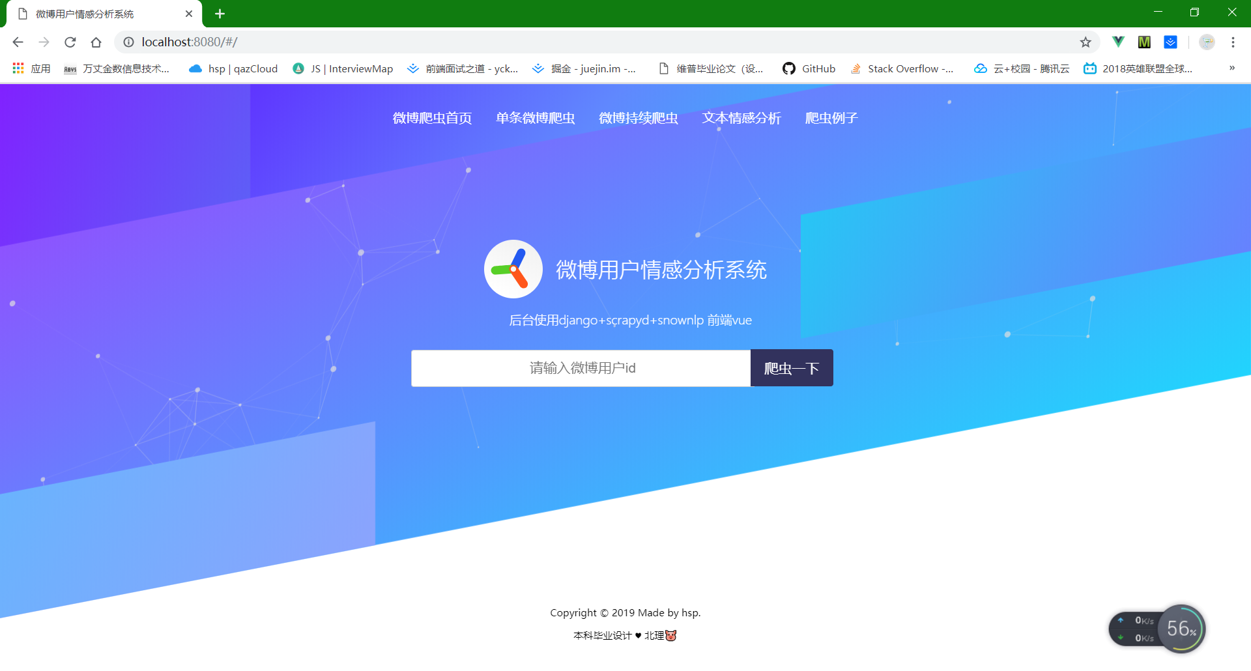
05 最终系统-首页

Slide 11
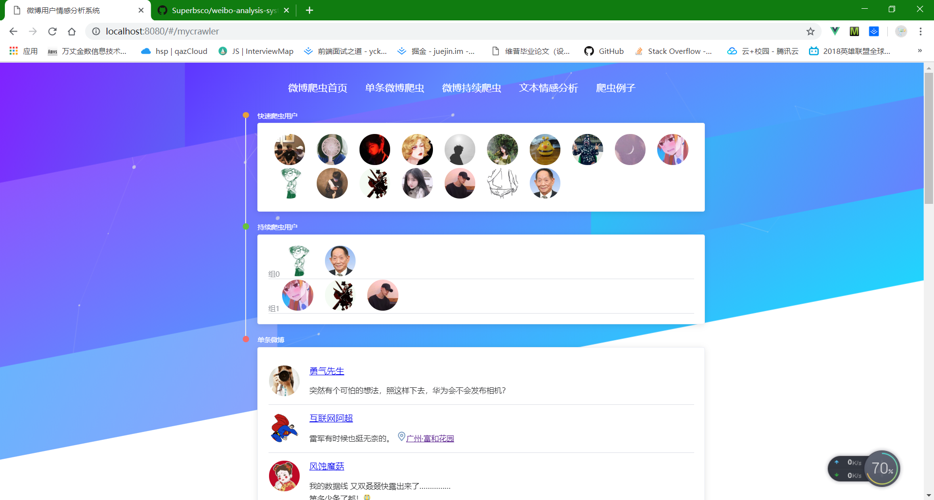
05 最终系统-已爬虫

Slide 12
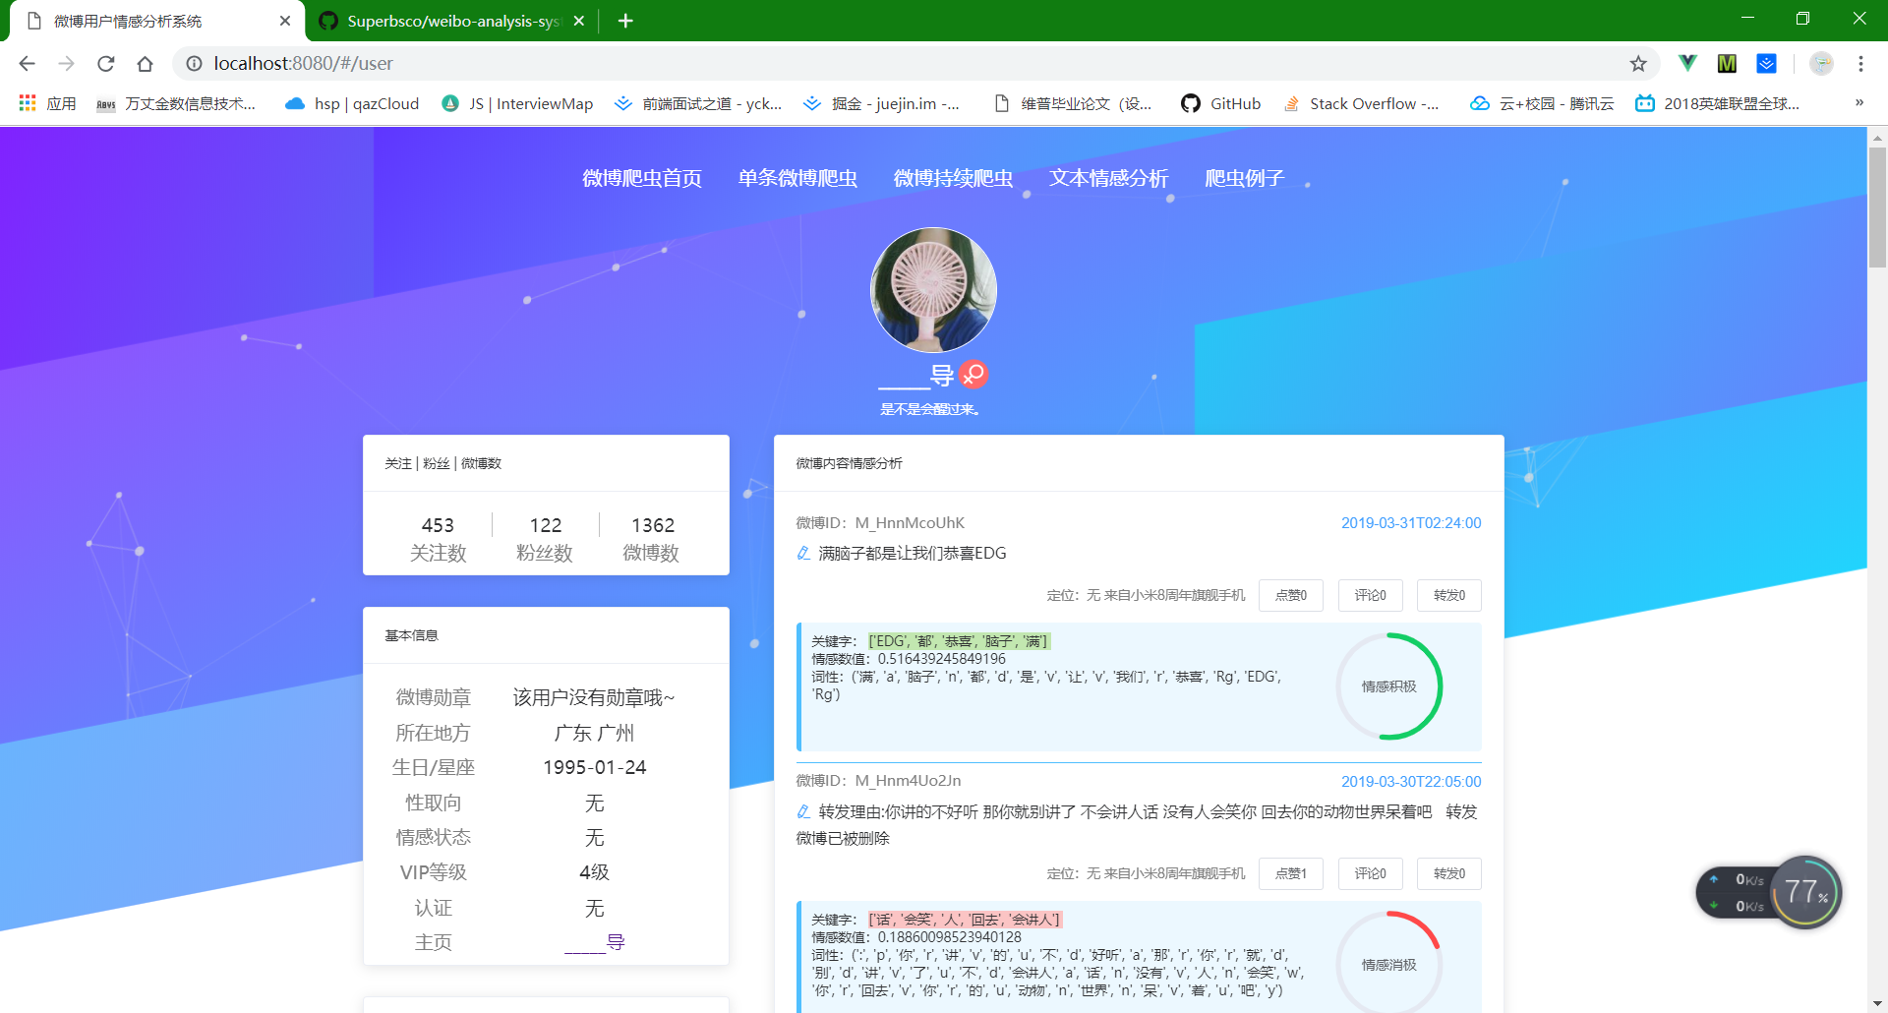
05 最终系统-个人信息爬虫结果

Slide 13
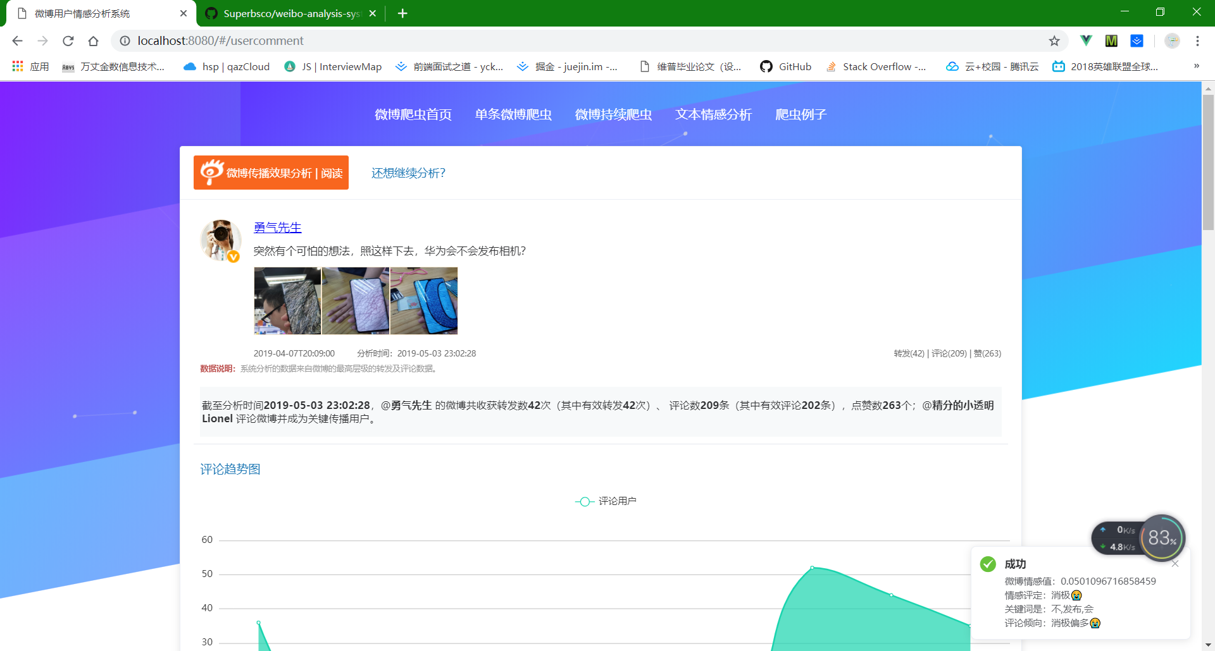
05 最终系统-单条微博爬虫结果

Slide 14
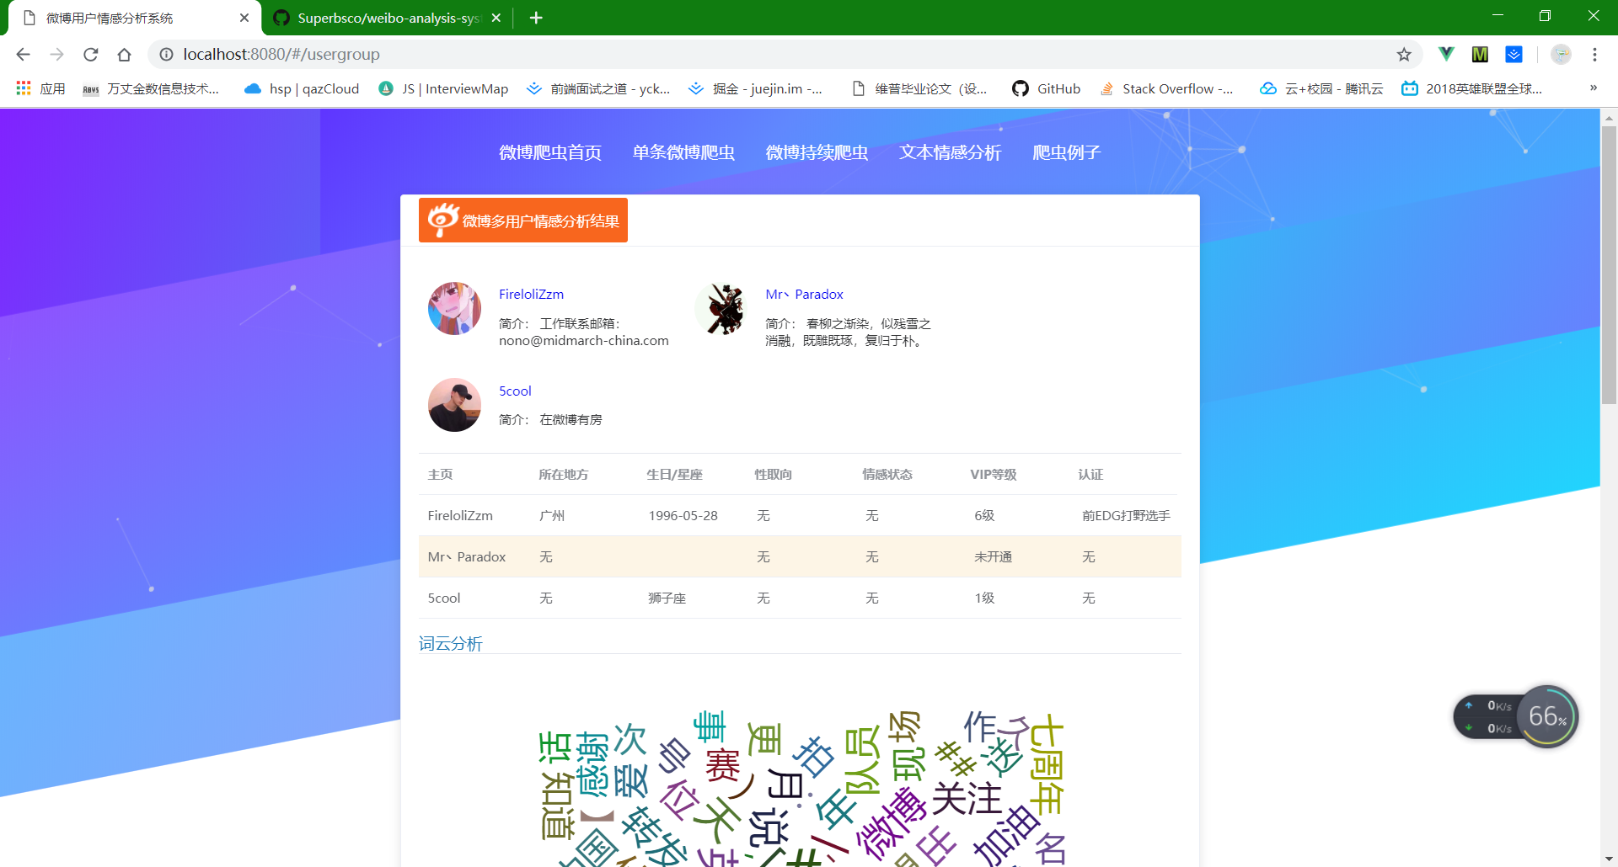
05 最终系统-多人信息爬虫结果

Slide 15
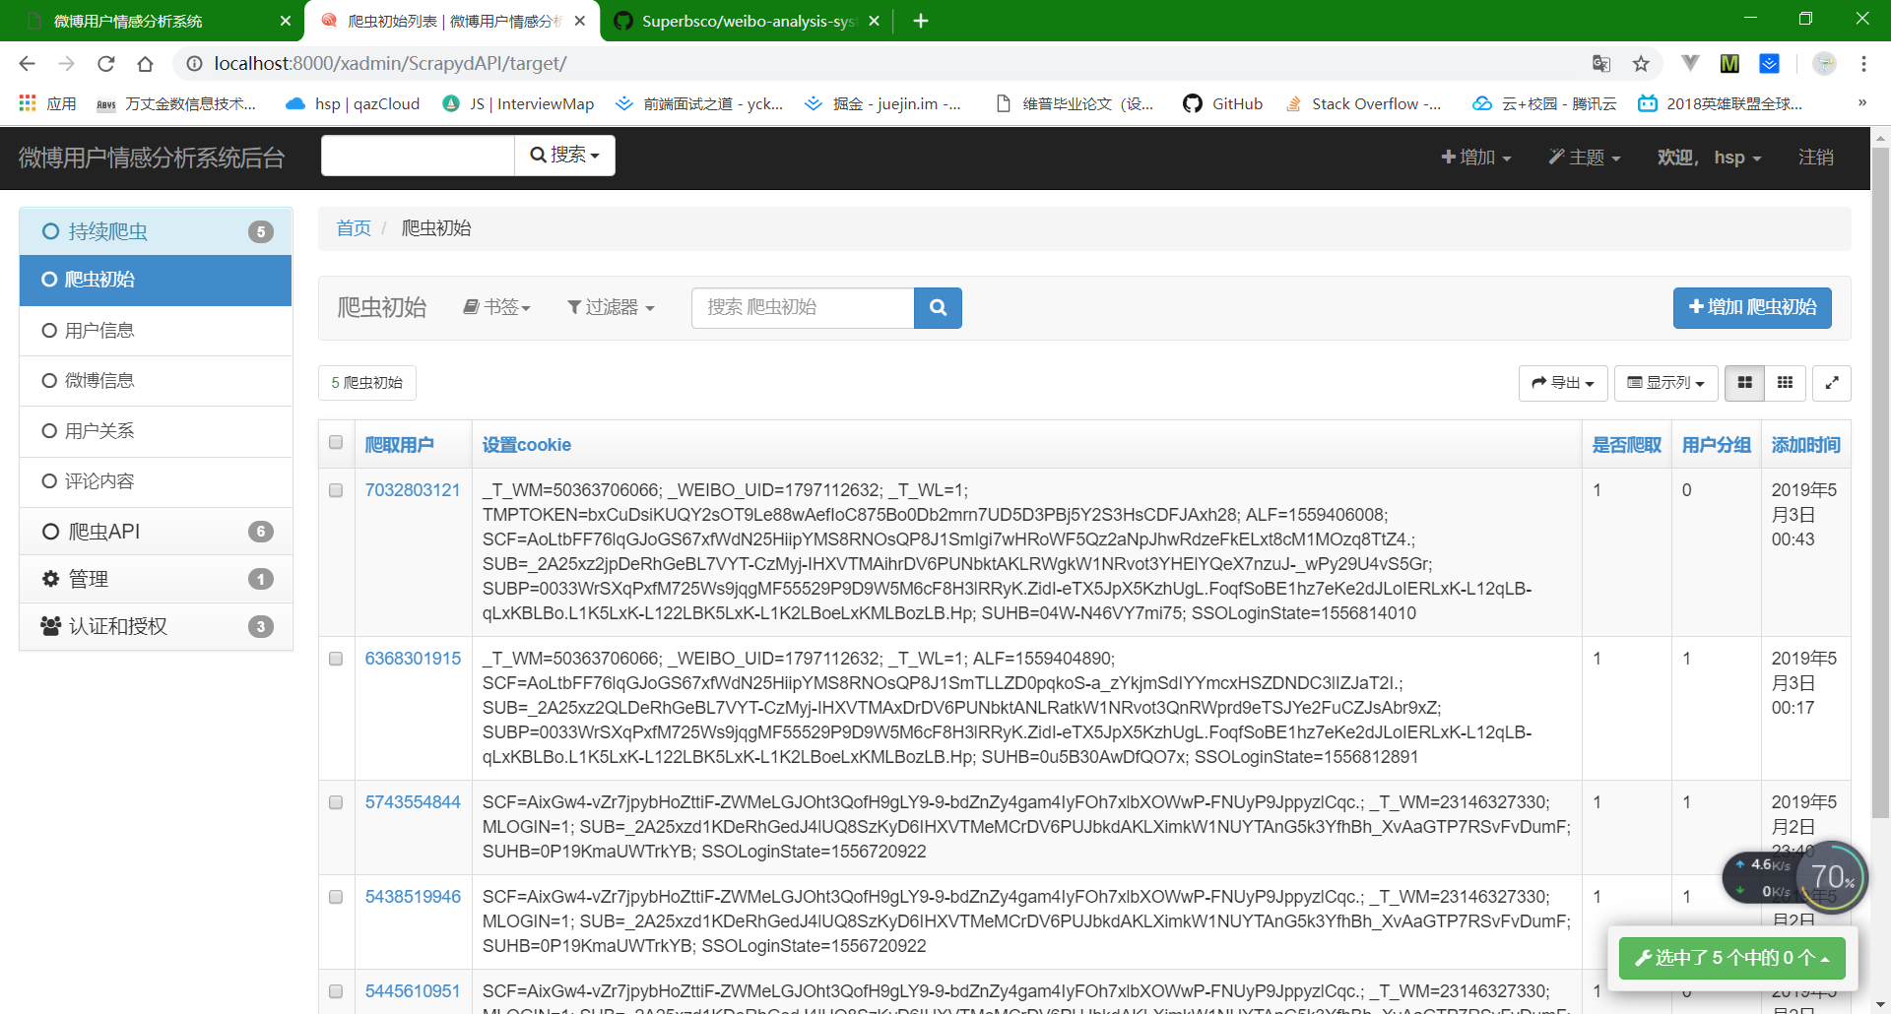
05 最终系统-后台管理系统

Slide 16
谢谢观赏
答辩人：黄少鹏 日期：2019.5.4

